Slide 1
IMPORTED CAR MARKET
& ADVERTISEMENT
REPORTING SERVICE
- Mercedes Benz -
Supervisor – 홍상윤, 정현석
Service Team - 고세영, 김기성, 김현진, 이승주, 조경수

Slide 2
TABLE OF
CONTENTS
Chapter 1. Market Share Review
Chapter 2. Sales Review
Chapter 3. Target Age Review
Chapter 4. Advertisement Review
Total Dashboard Plan

Slide 3
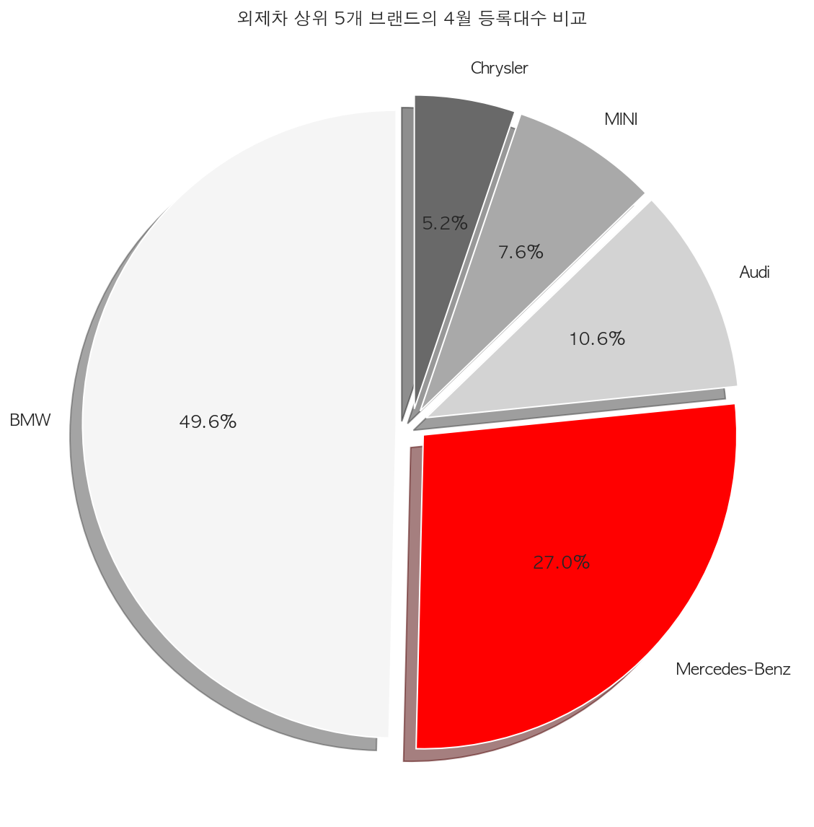
Chapter 1
Market Share Review
Brand Top 5 Market Share
“Kaida” 데이터 2021.04 기준
Brand 23개 중 상위 5개 Brand 기준
Brand 시장점유율은 49.6% BMW가 1위
본 프로젝트에서는 시장 점유율은 2위이나 국내에서 인지도가 가장 높은 ‘Mercedes Benz’의 브랜드를 기준으로 진행하였음.

Slide 4
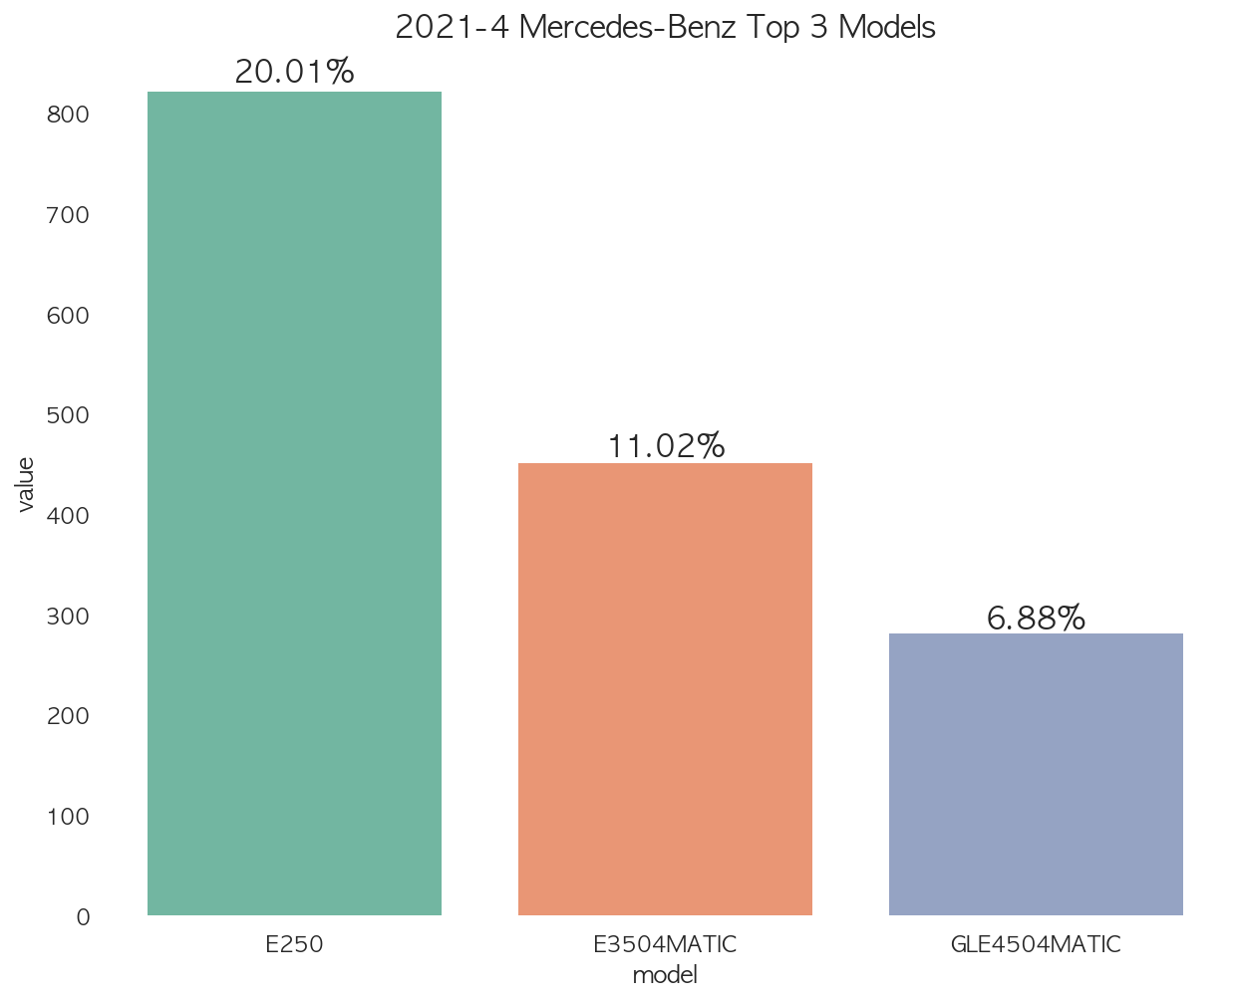
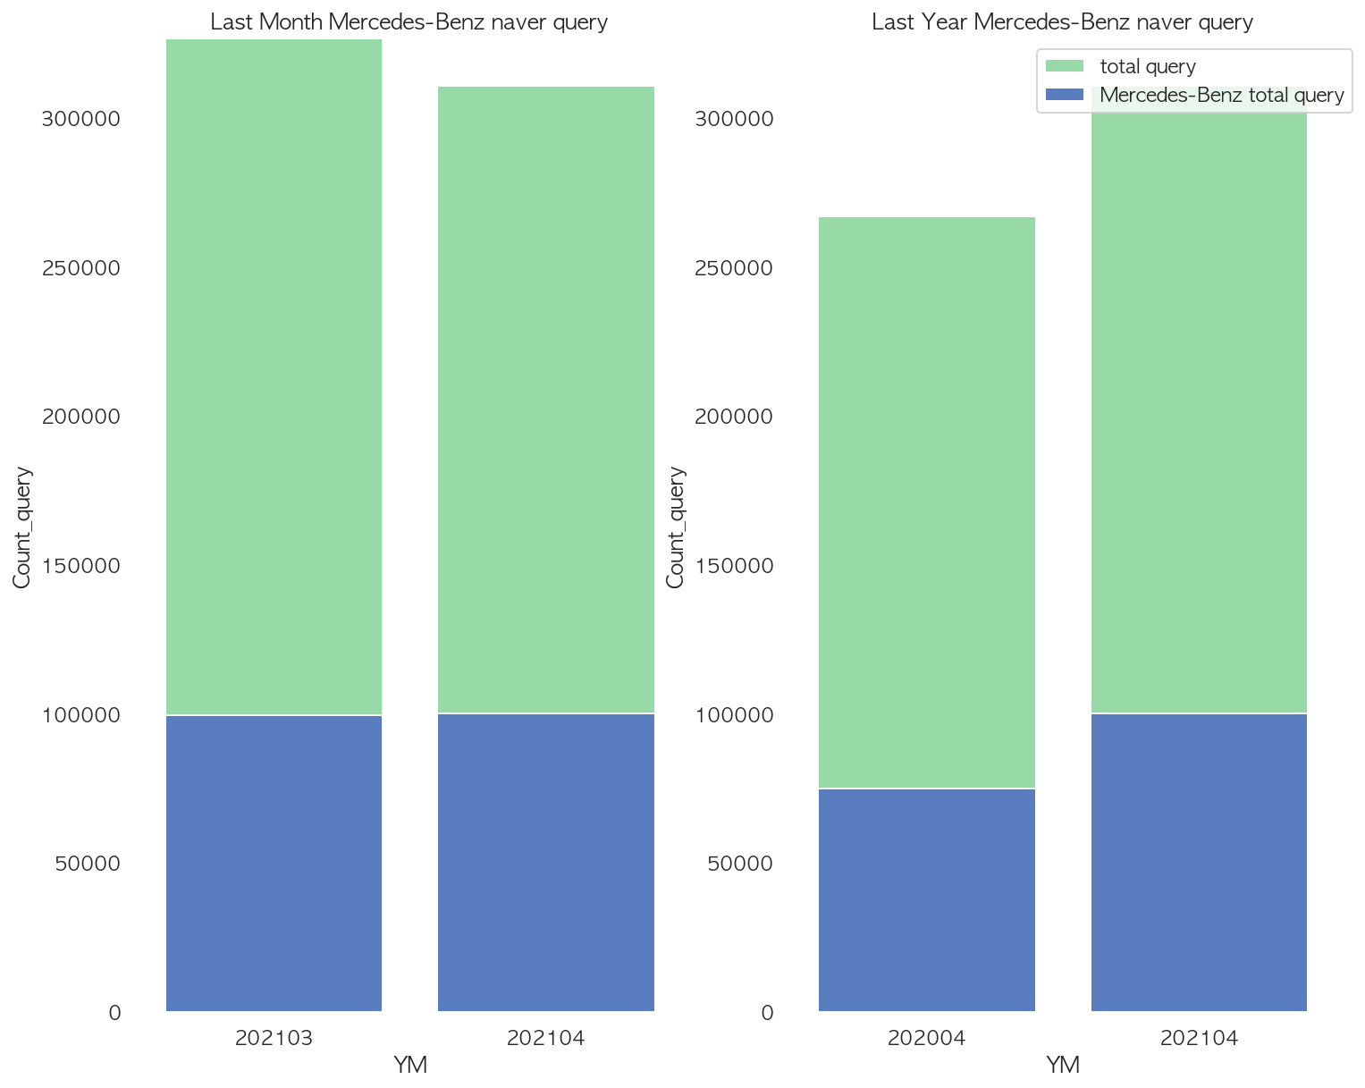
Chapter 1
Market Share Review
Brand Model Top3 & Naver Query – Mercedes Benz
2021.04 기준.
Mercedes Benz 판매가 많이 된 상위 3개 모델.
E250 모델이 가장 많이 판매됨.
2021.04 기준 Naver Query.
전월, 전년 비교 (전체 대비 벤츠 브랜드 기준)
2021년 전월 대비 벤츠 네이버 검색량은 비슷하나, 전년 대비 검색량은 차이가 있음.

Slide 5
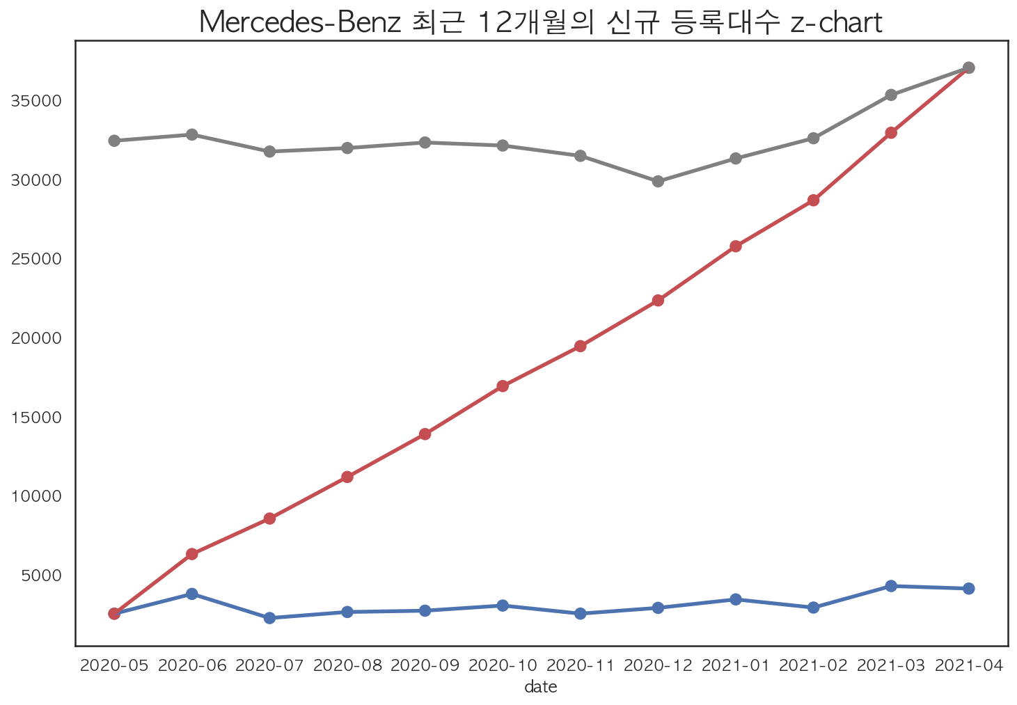
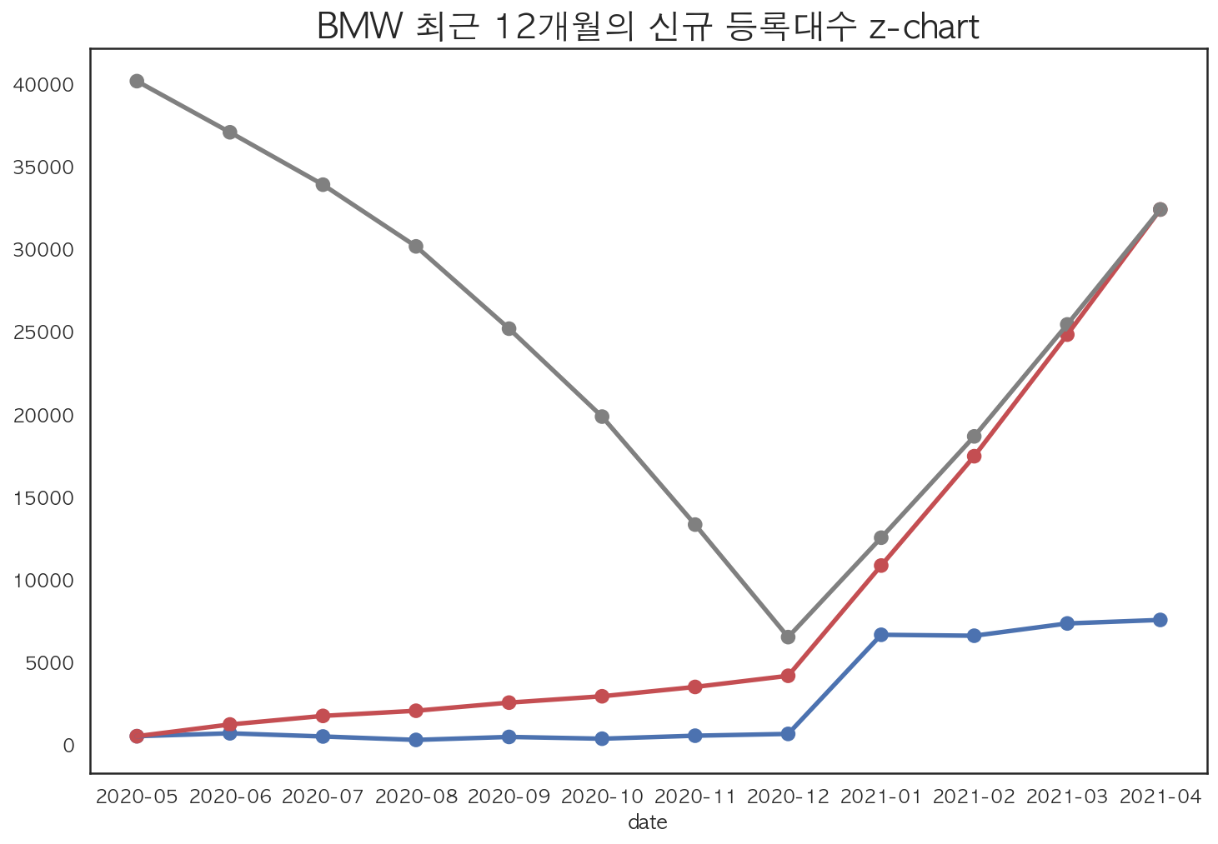
Chapter 2
Sales Review
Brand – Mercedes Benz & BMW
최근 12개월의 Mercedes-Benz의 신규 등록대수(매출) 기준
첫번째 라인 – 등록대수(매출)
두번째 라인 – 매출 누계
세번째 라인 – 이동 년계
뚜렷히 늘지도 줄지도 않은 안정적인 매출을 보이다가, 2020년 12월을 기점으로 증가
최근 12개월의 BMW의 신규 등록대수(매출) 기준
첫번째 라인 – 등록대수(매출)
두번째 라인 – 매출 누계
세번째 라인 – 이동 년계
2020년 05월부터 매출이 급격히 감소하다가, 2020년 12월을 기점으로 급격히 증가.

Slide 6
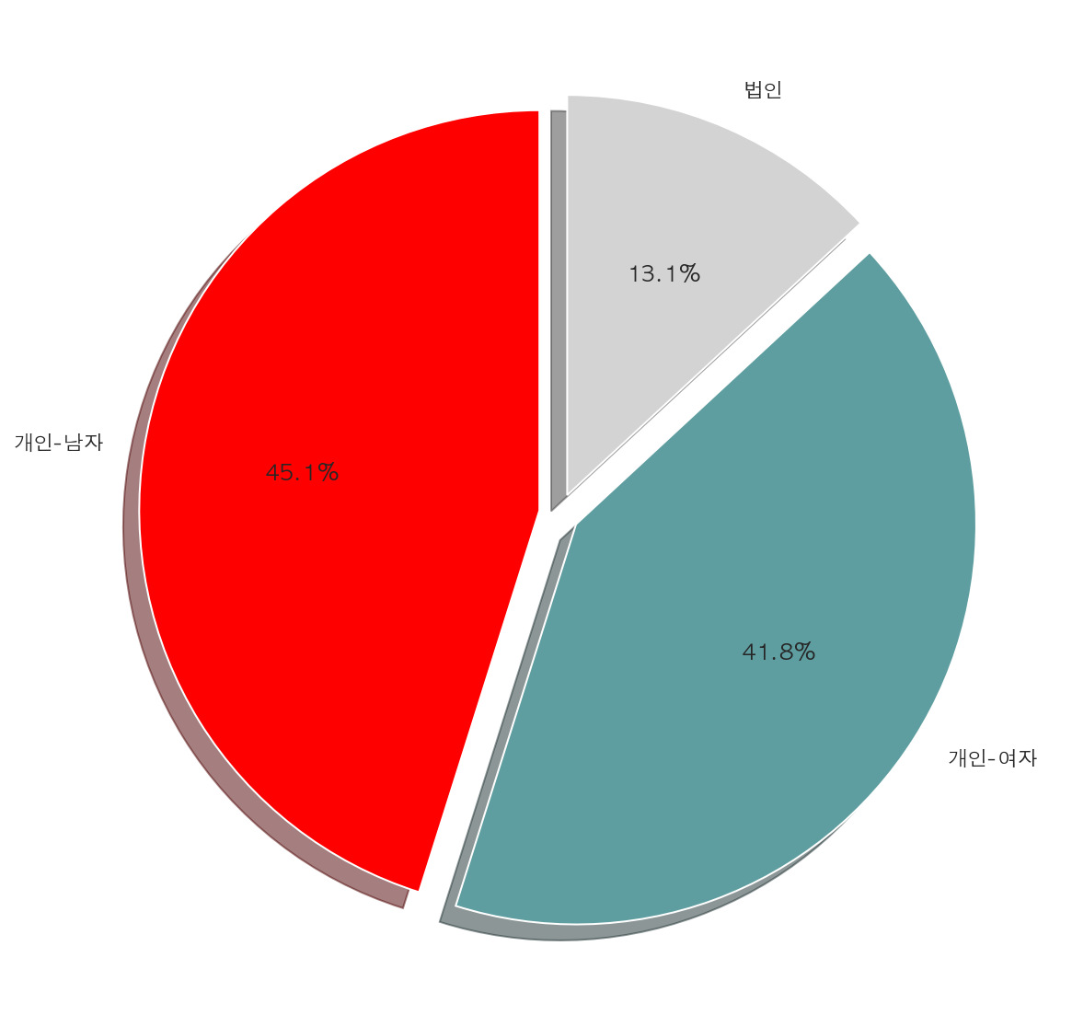
Chapter 2
Sales Review
Sales by Gender – Mercedes Benz
2021.04 남녀별 판매 실적 기준.
남성이 여성보다 3.3% 포인트 많음. (주로 남성의 구매율이 근소한 차이로 높음.)

Slide 7
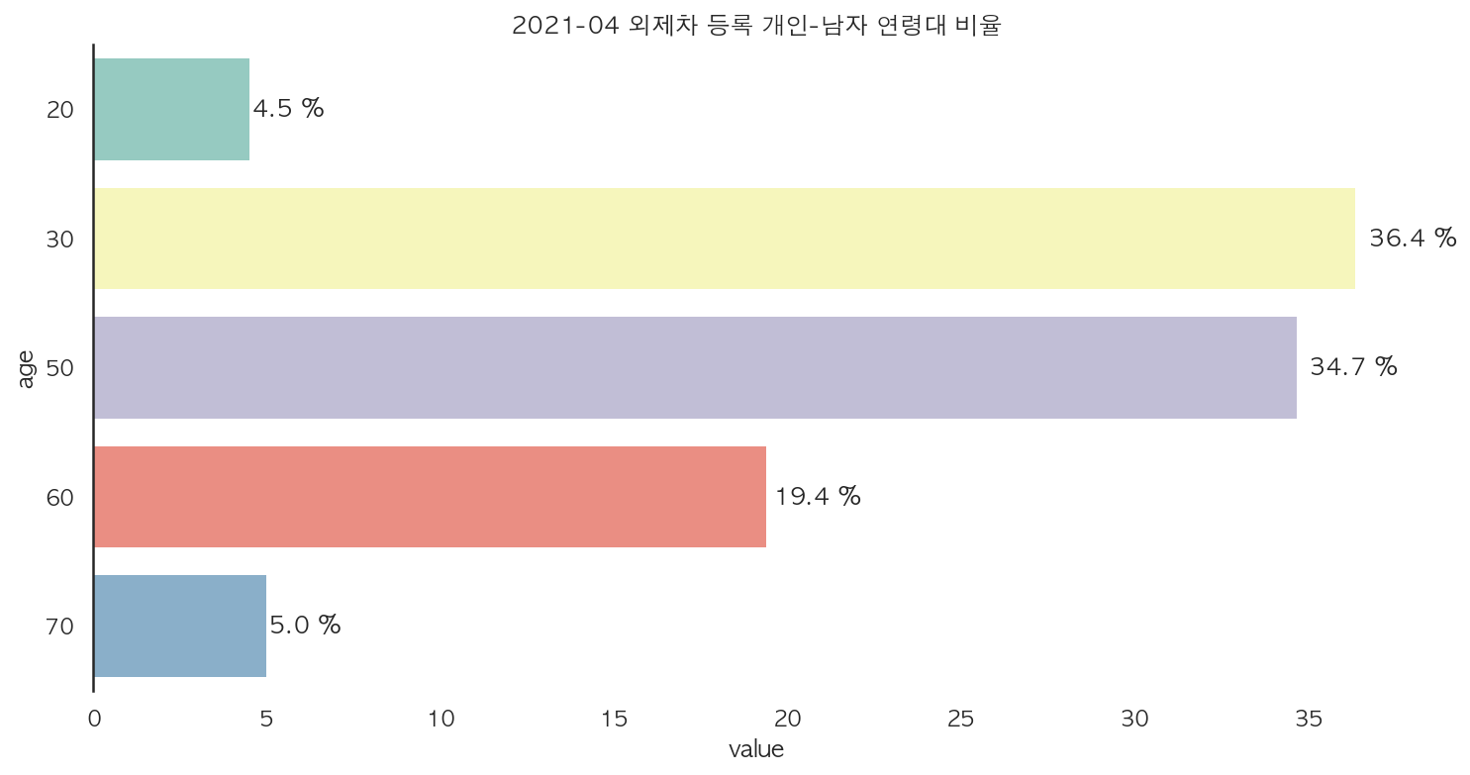
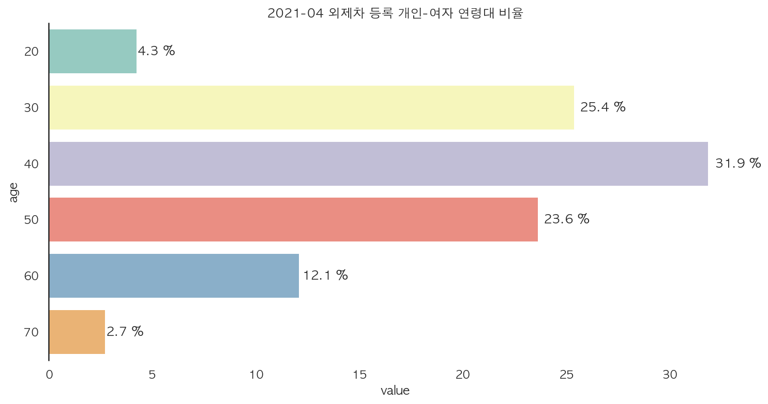
Chapter 2
Sales Review
Sales by Age – Mercedes Benz
2021.04 기준.
남성은 30대와 50대의 판매가 여성은 40대와 30대의 구매가 높았음.
주요 타겟 연령대는 30대 ~ 50대로 보여짐.

Slide 8
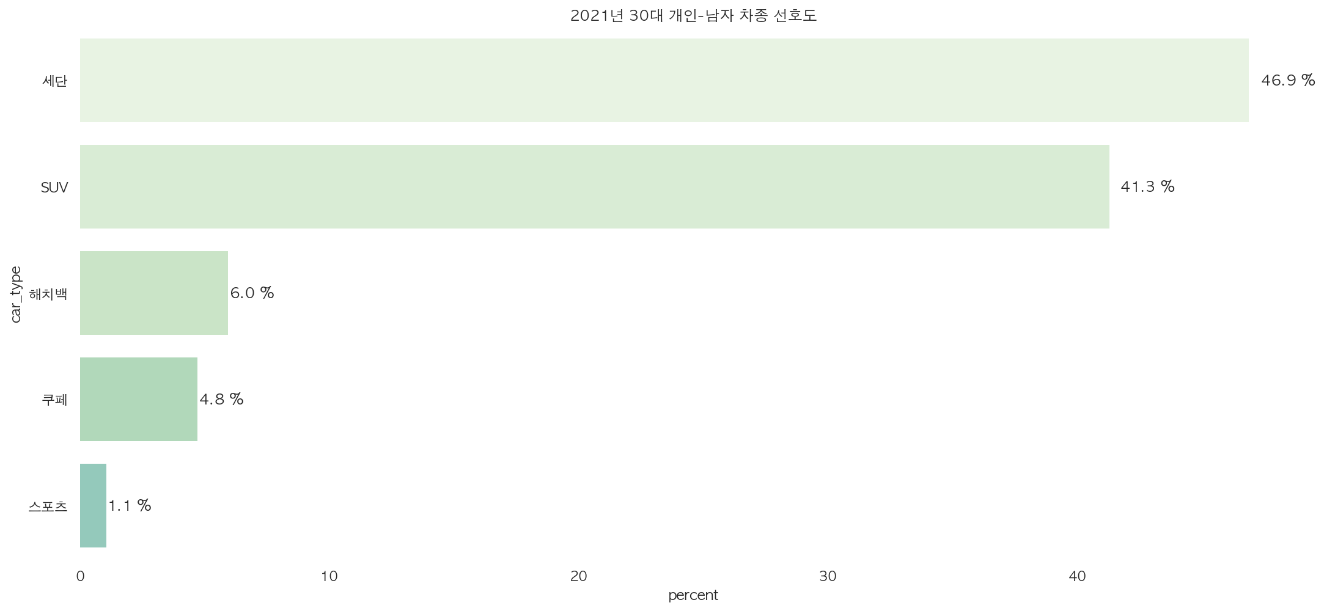
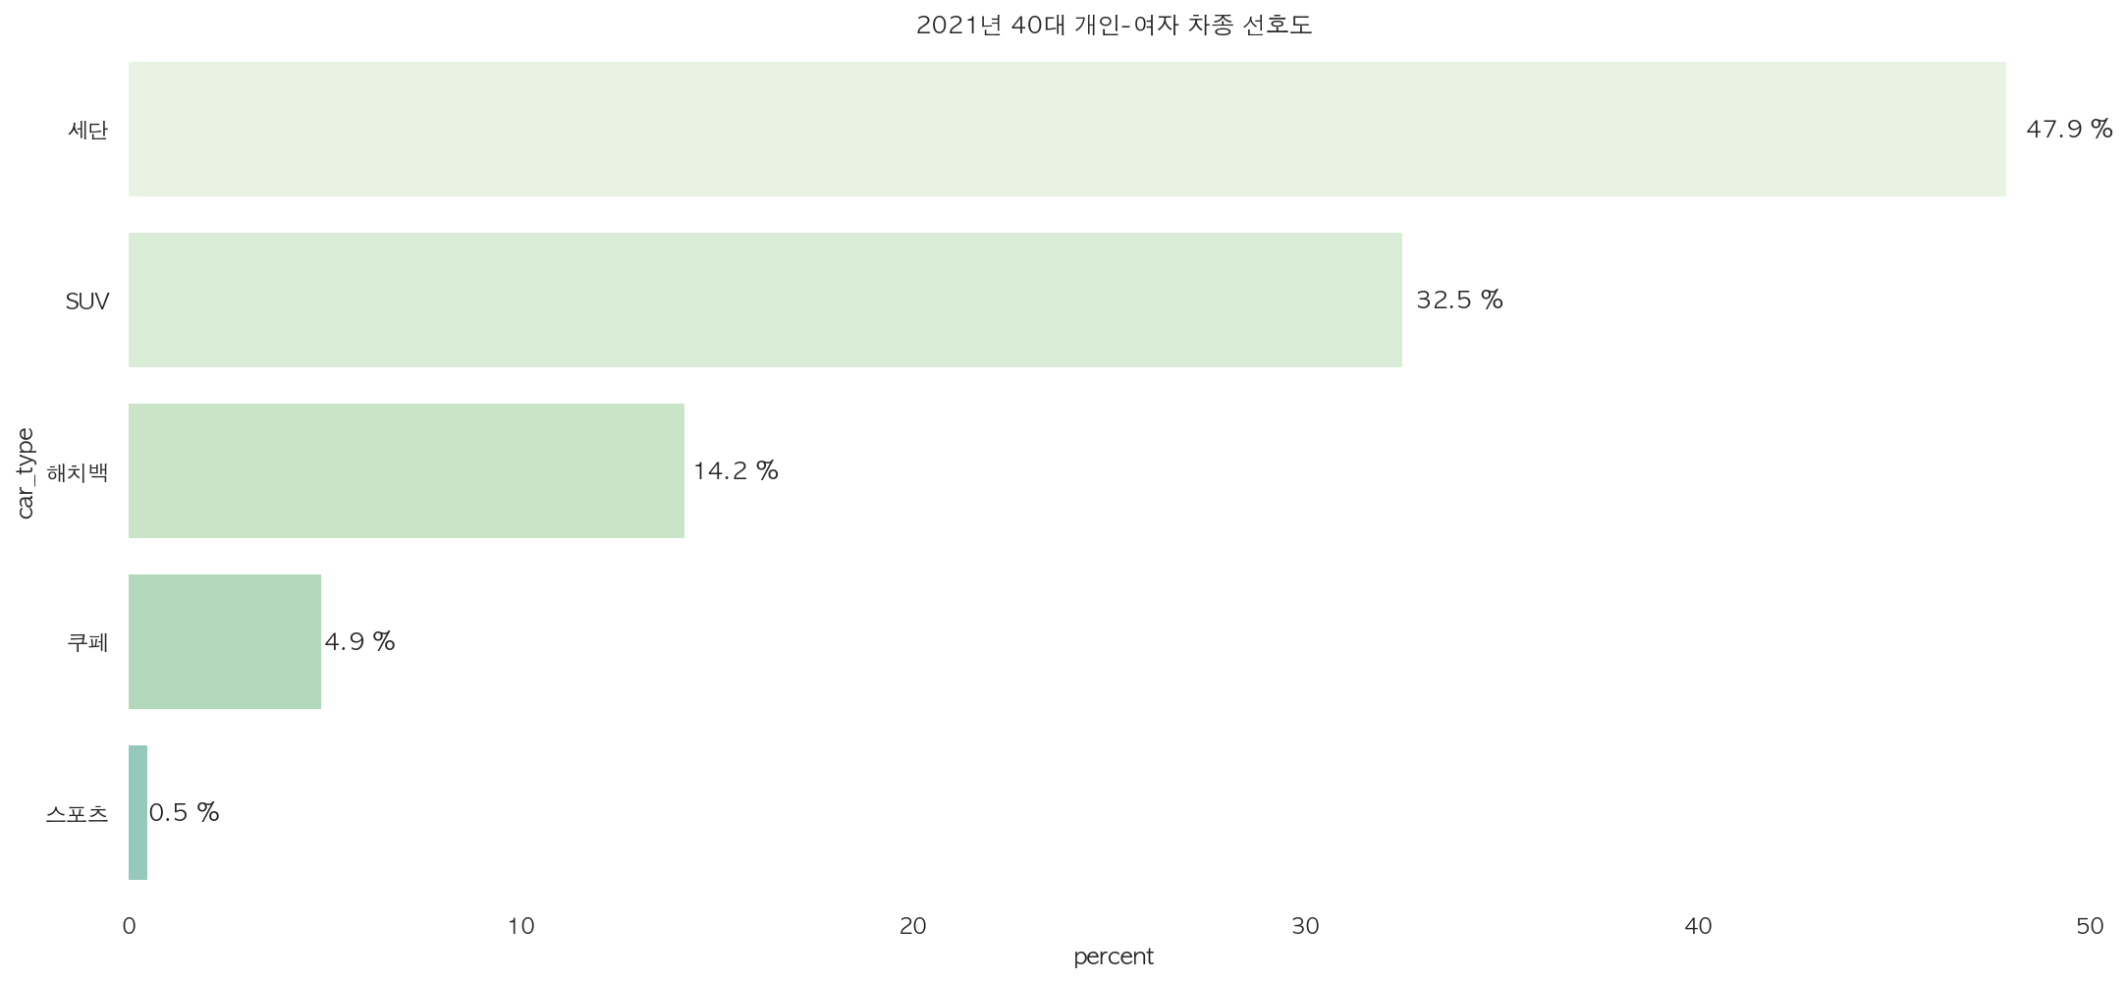
Chapter 3
Target Age Review
Sales by Main Age Group – Mercedes Benz
2021.04 기준.
가장 많이 구매한 남성 30대 그룹과 여성 40대 그룹을 각각 비교.
두 그룹 모두 선호하는 차종은 세단과 SUV 라인.

Slide 9
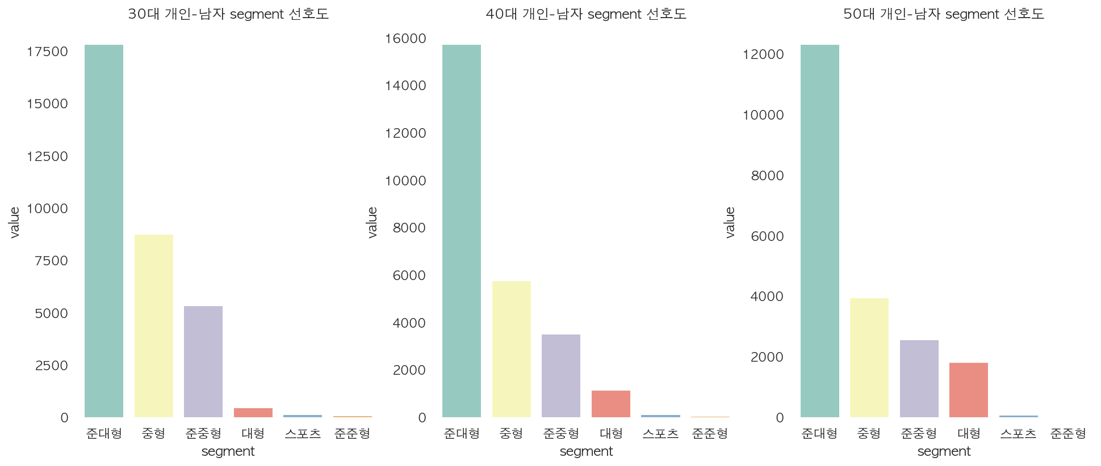
Chapter 3
Target Age Review
Preference by Segment – Mercedes Benz
2021.04 기준.
남성 30대 40대 50대 모두 준대형을 선호

Slide 10
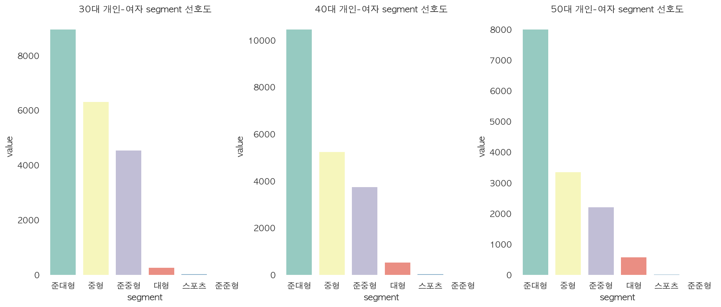
Chapter 3
Target Age Review
Preference by Segment– Mercedes Benz
2021.04 기준.
여성 30대 40대 50대 모두 준대형을 선호

Slide 11
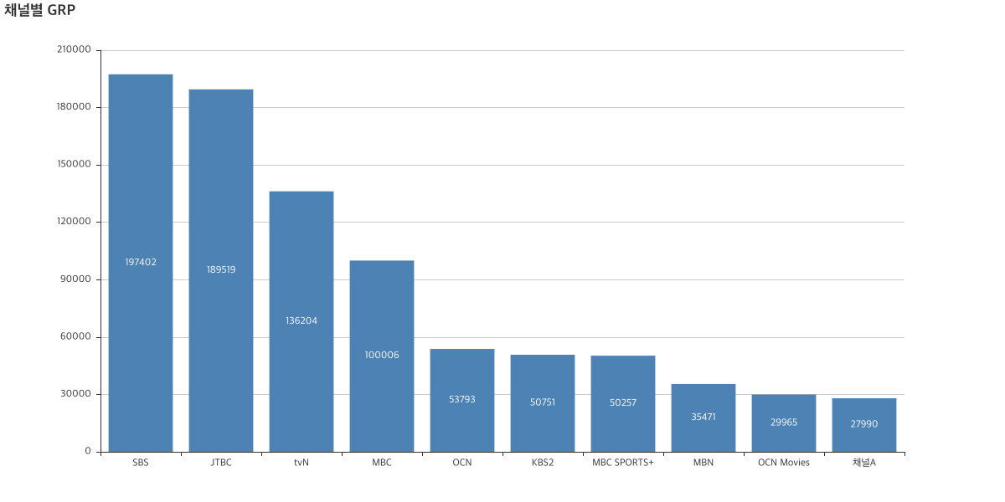
Chapter 4
Advertisement Review
Advertised Channel
TV_daily 자료 전체 GRP(광고총시청률) 기준
자동차 광고가 가장 많았던 채널은 SBS, JTBC, tvN

Slide 12
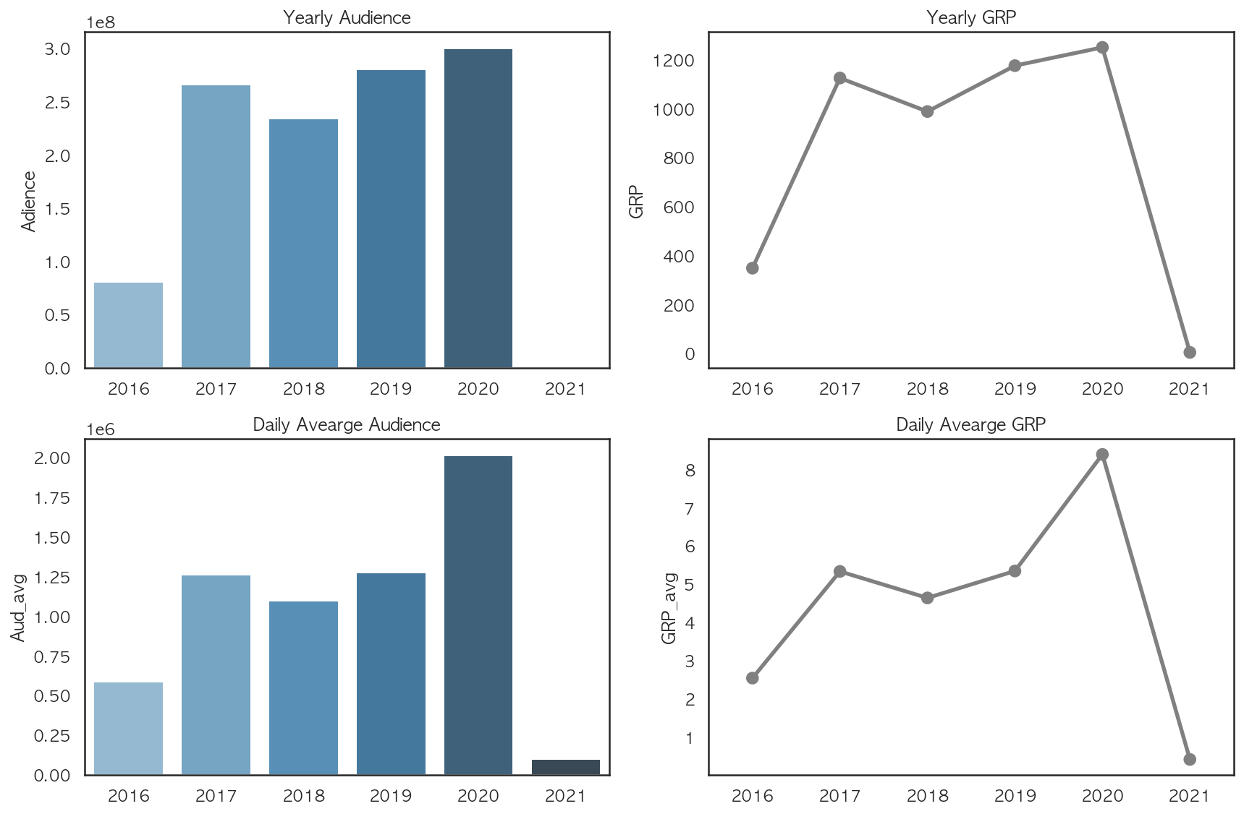
Chapter 4
Advertisement Review
Audience by GRP – Mercedes Benz Korea
TV_daily 자료 메르세데스벤츠코리아 지정
연도별, 일별 시청률은 비슷한 추이로 가고 있음을 나타냄. (2020년도 시청률이 늘어남)

Slide 13
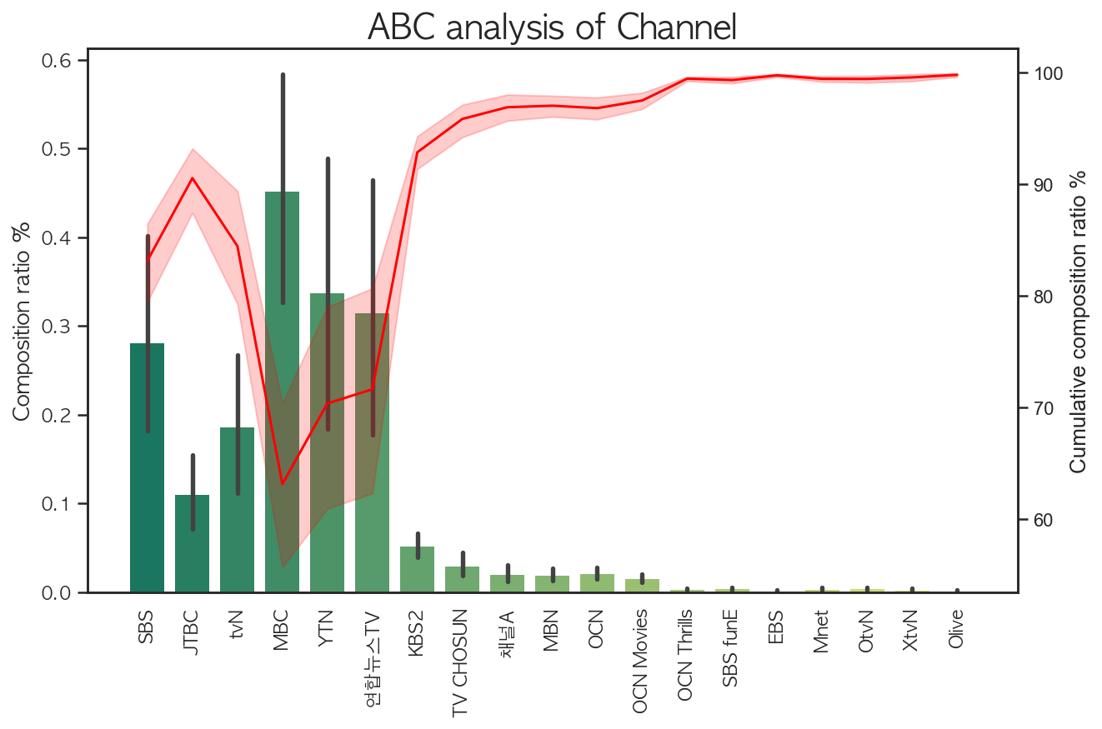
Chapter 4
Advertisement Review
ABC Chart – Mercedes Benz Korea
TV_daily 자료 채널별 평균 GRP 구성비율

Slide 14
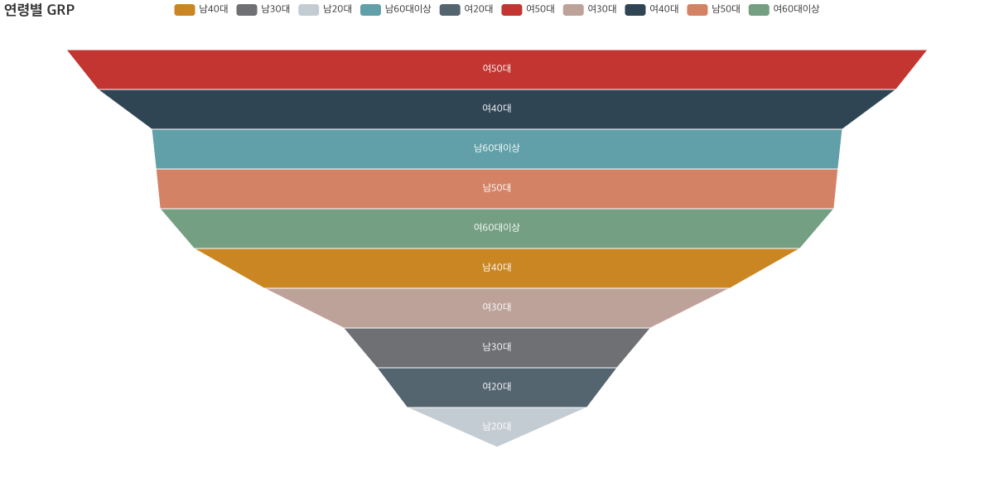
Chapter 4
Advertisement Review
GRP by Age group
TV_daily 자료 전체 GRP(광고총시청률) 기준
광고를 많이 본 연령 대는 50대 여성 그룹과 40대 여성 그룹

Slide 15
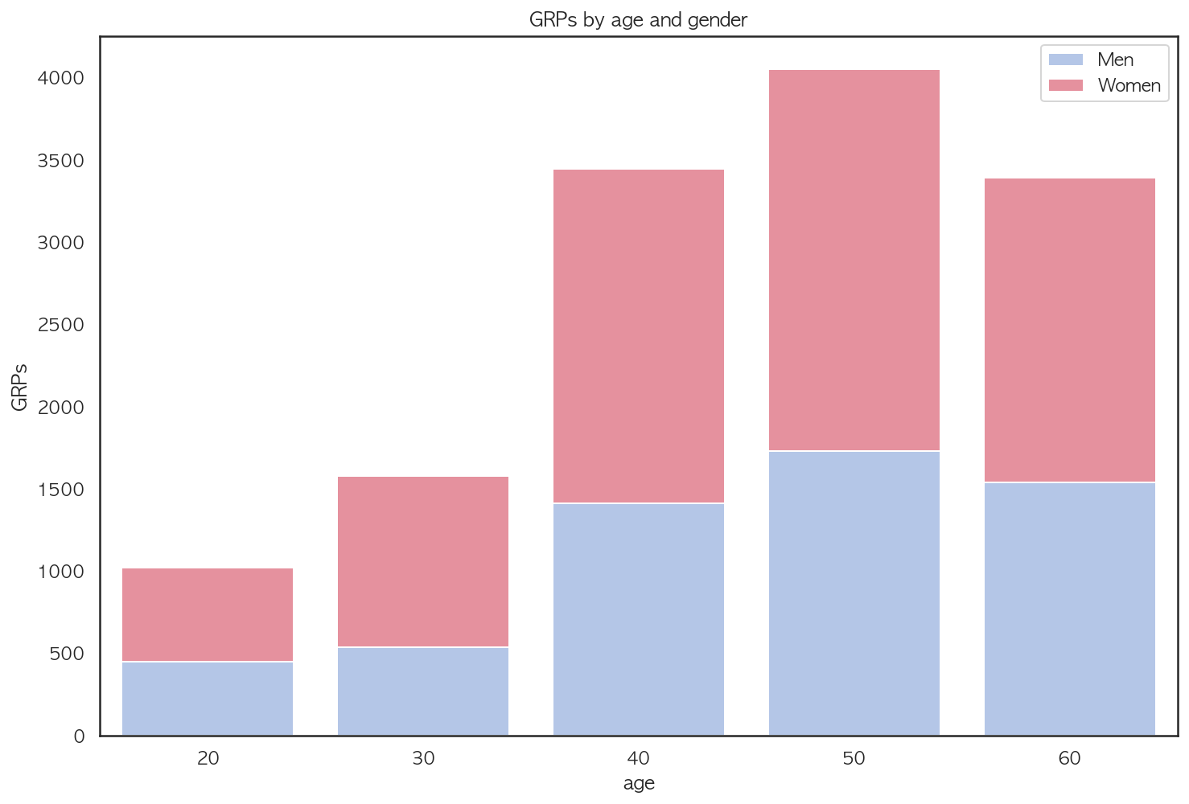
Chapter 4
Advertisement Review
GRP by Age & Gender – Mercedes Benz Korea
TV_daily 자료 광고주 메르세데스벤츠코리아 지정
40대 50대 여성의 시청률이 압도적으로 높음. (해당 연령대가 TV를 많이 본다는 것을 알 수 있음)

Slide 16
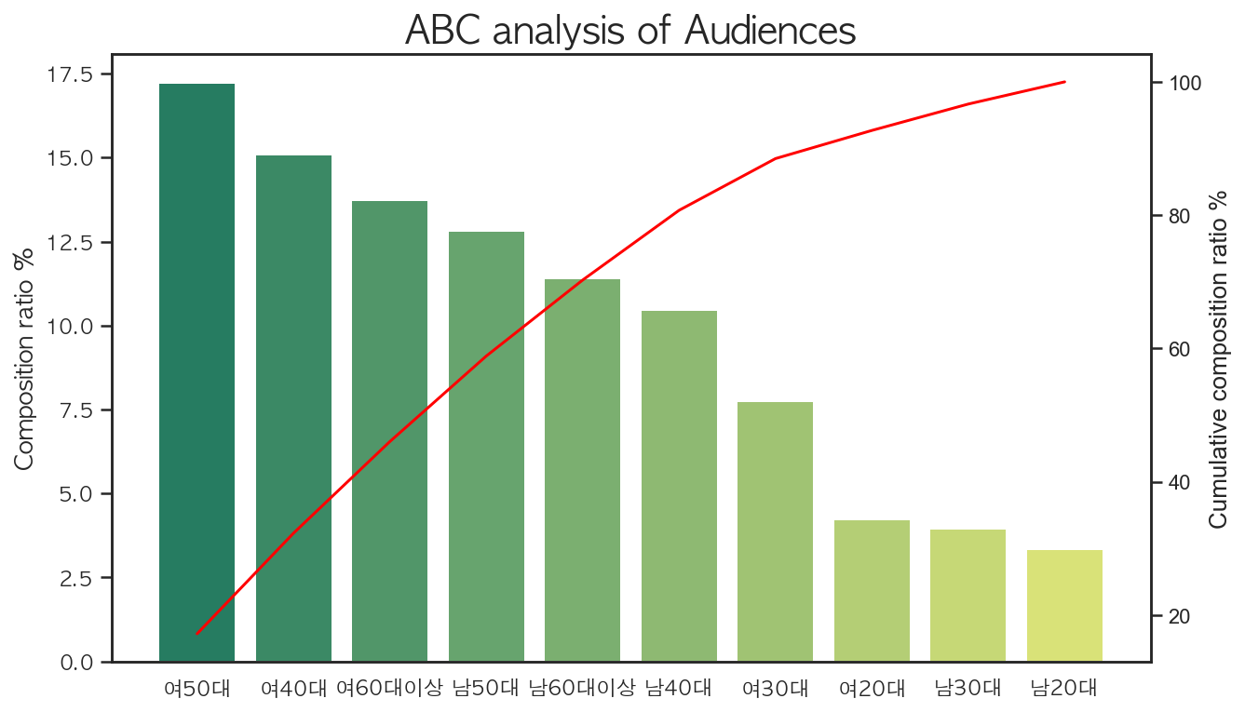
Chapter 4
Advertisement Review
ABC Chart – Mercedes Benz
TV_daily 자료 연령대별 평균 GRP 구성비율

Slide 17
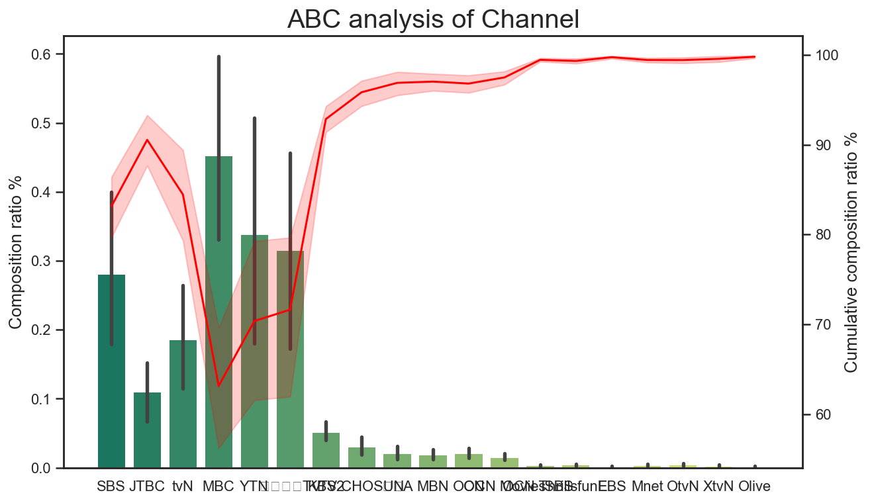
Chapter 4
Total Dashboard Plan
Market Share
Sales (Z Chart)
Target Sales
Target Audience
Channel GRP
GRP ABC Chart

Slide 18
THANK YOU

